Slide 1
Programmieren 1 Zusatztutorium
Klausurvorbereitung mit der Klausur vom SoSe 2019 - 2

Slide 2

Evaluation

Slide 3
Agenda
Wir besprechen heute die Klausur vom Sommersemester 2019.
Aufgabe 1: UML-Diagramme
Aufgabe 2: Schleifen
Aufgabe 3: “Lückentext”
Aufgabe 4: Rekursion
Aufgabe 5: statische APIs
Aufgabe 6: Programmierung
heute

Slide 4
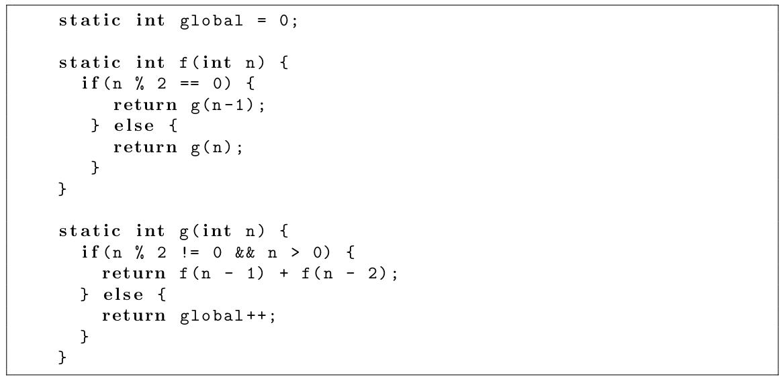
Aufgabe 4: Rekursion
Gegeben sind die folgendenden rekursiven Funktionen:

Slide 5
Aufgabe 4: Rekursion
Terminiert der rekursive Aufruf für f(3)? (1)
Welchen Wert liefert der Aufruf f(3)? (1)
In welcher Reihenfolge und mit welchen Parametern werden f und g bei dem Aufruf f(3) aufgerufen? Geben Sie entweder eine nummerierte Liste der Aufrufe an oder zeichnen Sie einen Rekursionsbaum, dessen linke Blätter in der Reihenfolge vor den rechten Blättern kommen. (7)
Was ist die maximale Rekursionstiefe, dass heißt die maximale Anzahl gleichzeitig aktiver Aufrufe? (1)
Wir wollen können alle 4 Teilaufgaben auf einmal beantworten, denn der Rekursionsbaum liefert Antworten auf jede dieser Fragen

Slide 6
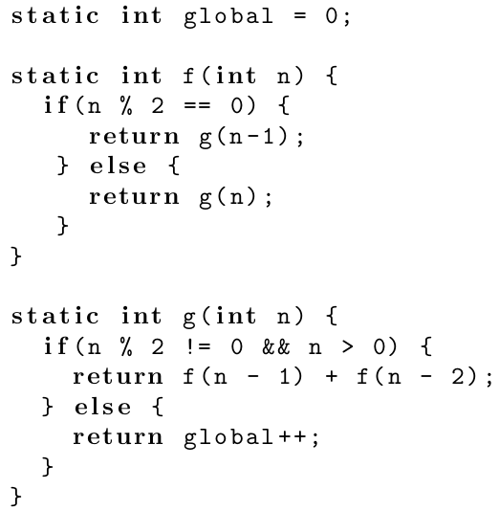
Aufgabe 4: Rekursion
f(3)
6
g(3)
6
f(2)
1
f(1)
5
g(1)
1
g(1)
5
f(0)
0
f(-1)
1
f(0)
2
f(-1)
3
g(-1)
0
g(-1)
1
g(-1)
2
g(-1)
3

Slide 7
Aufgabe 4: Rekursion
Ja
f(3) = 6
d) Maximale Rekursionstiefe
= Höhe des Baumes
= 6
c)
f(3)
6
g(3)
6
f(2)
1
f(1)
5
g(1)
1
g(1)
5
f(0)
0
f(-1)
1
f(0)
2
f(-1)
3
g(-1)
0
g(-1)
1
g(-1)
2
g(-1)
3

Slide 8
Aufgabe 5: statische APIs
Im Folgenden wird eine statische API (Application Programming Interface) gegeben, welche ein CustomArray definiert und Methoden zur Generierung und Manipulation bietet. Dieses Array ist kein typisches Java Array.
Nutzen Sie ausschließlich diese API um die gegebenen Probleme zu lösen. Sie dürfen keine weiteren Java Features nutzen (e.g. Schleifen, If, Switch) und lediglich Variablen zum Zwischenspeichern anlegen, sowie die Grundrechenoperationen verwenden.
Erstellen Sie für jede Teilaufgabe einen eigenen Programmausschnitt. Um den Schreibaufwand zu minimieren, dürfen Sie die Synonyme “AM” (ArrayManipulator) und “CA” (CustomArray) verwenden.

Slide 9
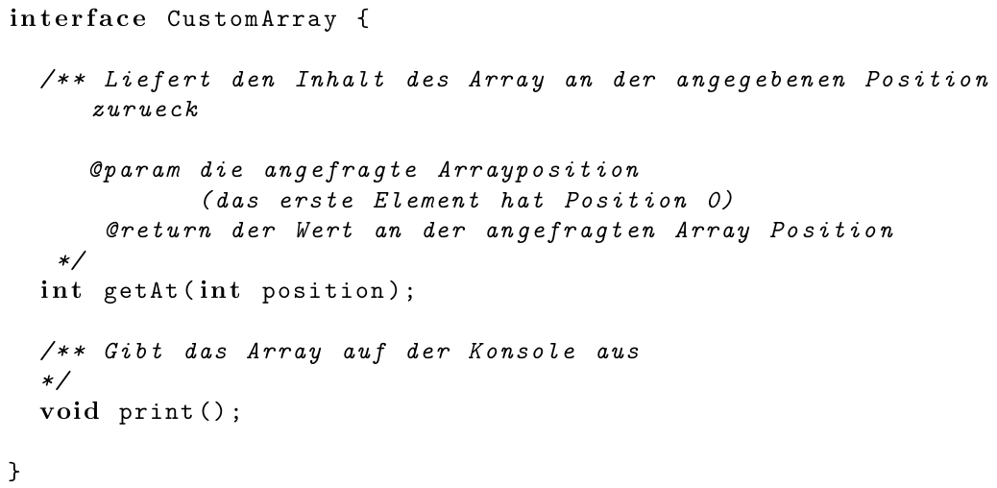
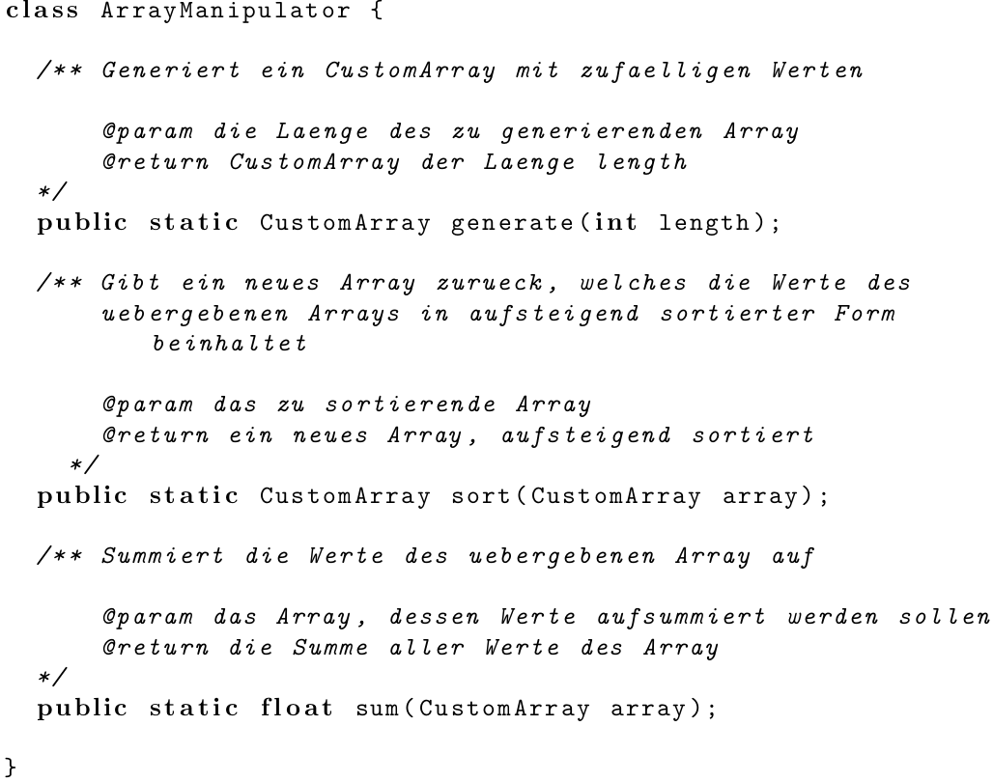
Aufgabe 5: statische APIs

Slide 10

Aufgabe 5: statische APIs
a)
Generieren Sie ein Array der Länge 9 und geben Sie den Inhalt des Array aus. (2)

Slide 11
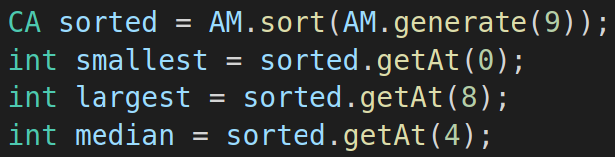
Aufgabe 5: statische APIs
b)
Generieren Sie ein weiteres Array der Länge 9. Finden Sie das größte, kleinste und Median Element des Array und speichern Sie die Werte in entsprechend benannten Variablen. (4)

Slide 12
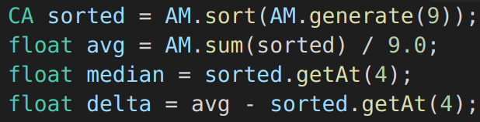
Aufgabe 5: statische APIs
c)
Generieren Sie ein weiteres Array der Länge 9. Berechnen Sie den Durchschnittswert und ermitteln Sie die Differenz zwischen Durchschnittswert und Median. Speichern Sie die Ergebnisse in entsprechend benannten Variablen. (3)

